Slide 1


Kollegiale Hospitation:
Gemeinsam lernen, wachsen, erfolgreich sein!
Pauline Thamm
Tutorin vom TEAM TUTORING hybrid
TU Dresden

Slide 2


Die Kollegiale Hospitation macht es möglich!
Deine Vorteile:
Kompetenzzuwachs über den fachspezifischen Tellerrand hinaus
studienbegleitende professionelle und persönliche Weiterentwicklung
kollegialer Austausch- und Unterstützungsangebot
wertvolle Erfahrungen für deine Laufbahn in der Leitungsfunktion als
Tutor:in bzw. Lehrtätigkeit

Slide 3
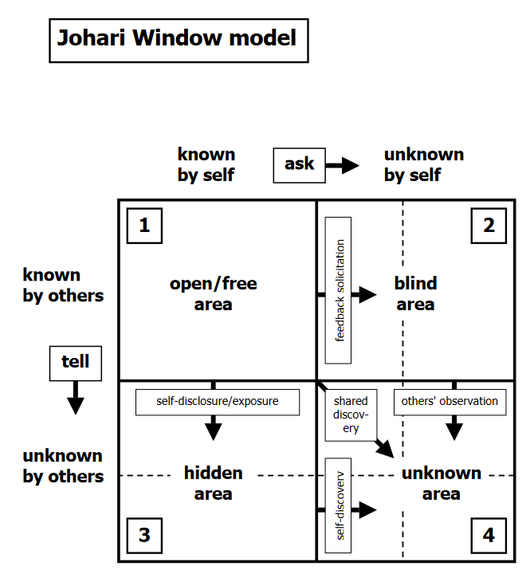
Warum sollten wir in Tutorien oder Übungen hospitieren (lassen)?
Ermöglicht Einblicke in die Lehrtätigkeit des Tutors oder der Tutorin
Bietet die Gelegenheit, bewährte Lehrstrategien zu identifizieren
Bietet Gelegenheit, pädagogische Ansätze zu reflektieren und Verbesserungen oder Anpassungen vorzuschlagen, um den „Blinden Fleck“ [1] zu verkleinern.
[1] Luft, J. & Ingham, H.: The Johari window, a graphic model of interpersonal awareness. In: Proceedings of the western training laboratory in group development, Los Angeles: UCLA, 1955.

Slide 4

Was ist eine kollegiale Hospitation?
Eine Person nimmt an deinem Tutorium als Gast teil und gibt anschließend
zur beobachteten Stunde Rückmeldungen.
Jede:r Tutor:in, bei der hospitiert wird, bestimmt selber, was beobachtet
werden soll.
Nur die ausgewählten Aspekte der kurzen Umfrage sind Gegenstand
der Beobachtung und des anschließenden Feedbackgesprächs.
Der Gast und die Tutor:in reflektieren „auf Augenhöhe“ über die Lehrtätigkeit im Tutorium, anhand eines kriteriengeleiteten Protokolls.
Im Dialog erarbeiten wir neue Erkenntnisse und erweitern damit deine persönliche Professionalität in der Tutorientätigkeit.

Slide 5
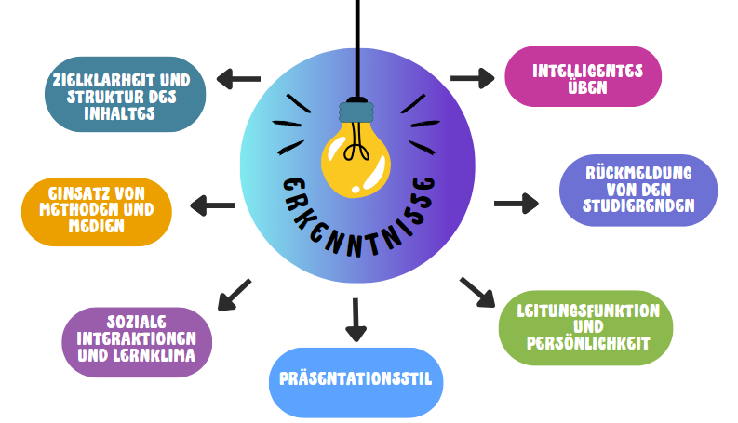
Mögliche Beobachtungsschwerpunkte

Slide 6
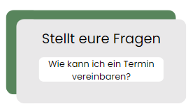
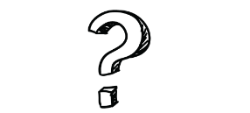


TUTORING: Didaktik-Ideen online und offline für Tutorinnen und Tutoren 2024 - OPAL (sachsen.de)

